Slide 1
Pourquoi tu devrais t’intéresser à l’intérêt : CÉLI
À partir de la 11e année

Slide 2

Remarque spéciale à l’intention du personnel enseignant

Slide 3

Introduction
Nous allons appliquer vos connaissances sur l’intérêt composé à une situation de la vie réelle: l’investissement.

Slide 4
Dans cette activité…
Vous apprendrez:
Ce qu’est un compte CELI.
Quels sont les avantages d'épargner dans un CELI .
Quels sont les avantages de la composition d’un revenu dans un CELI par rapport à un compte imposable.

Slide 5

Activité « Pensez-y bien »
Penser-partager-présenter
Avez-vous déjà entendu parler d'un CELI?
Pouvez-vous dire une chose à ce sujet?
Qu’est-ce qu’un intérêt composé?

Slide 6
CELI
« CELI » veut dire: compte d’épargne libre d’impôt.
Pour ouvrir un CELI, on doit être résident canadien avec un numéro d'assurance sociale valide et être âgé de 18 ans ou plus.
Le CELI est le meilleur compte d'épargne/investissement qu’on puisse avoir. Il nous permet de mettre de l'argent de côté à l'abri de l'impôt tout au long de notre vie. On peut retirer de l'argent du compte sans payer d'impôts supplémentaires.
On peut détenir des placements dans un CELI, y compris des obligations, des actions, des CPG et des fonds communs de placement.Tout revenu qu’on retire de ces investissements est exempt d'impôt!
Ce qui est considérable, car généralement le gouvernement nous impose quand on gagne des intérêts, dividendes ou gains en capital.

Slide 7
CELI
La contribution dans un CELI est limitée: il s’agit d’une limite sur le montant d'argent qu’on peut mettre dans le compte. Le gouvernement du Canada détermine cette limite, appelée droit de cotisation.
Par exemple: en 2022, on pouvait cotiser 6 000 $ par année dans un CELI.
Pour trouver le droit de cotisation, consultez:
  Cotisations CELI
  Cotisations excédentaires et les pénalités

Slide 8

Avertissements: CELI
Avertissement #1:
Il ne faut pas trop investir! Une cotisation excessive entraîne de lourdes amendes de la part du gouvernement canadien.
Avertissement #2:
Il ne faut pas ouvrir plus d’un compte CELI et ajouter un maximum d’argent dans chaque compte.
Même si on peut ouvrir plusieurs comptes CELI différents, le maximum cotisé dans tous les comptes ne peut pas dépasser les droits de cotisation.
Avertissement #3:
Si on retire d’un CELI, on peut y ajouter de l’argent seulement s’il nous reste des droits de cotisation.
À titre d’exemple, consultez: Effectuer ou remplacer des retraits d’un CELI

Slide 9

CELI
Si l’on comprend bien ce qu’est un droit de cotisation et qu’on n’y excède pas, un CELI est un outil très utile pour l'épargne et l'investissement!
Avec un CELI, on augmente nos investissements exempts d’impôt. Avec le temps, on aura des rendements beaucoup plus élevés.

Slide 10

Activité d’exploration: CELI
Nous allons voir comment les impôts affectent notre investissement en utilisant une feuille de calcul.
Nous allons comparer deux options:
Un scénario imposable (sans CELI) et un scénario non imposable (avec un CELI).

Slide 11
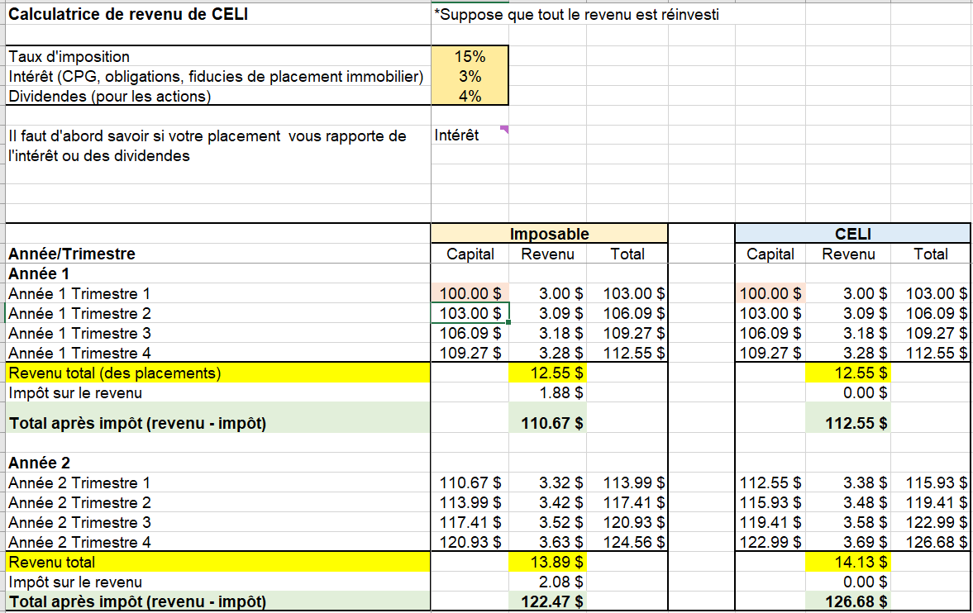
CELI: calculs comparatifs
La feuille de calcul sera comme ceci:

Slide 12

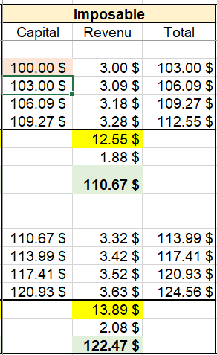

CELI: calculs comparatifs
Pas dans un CELI (imposable)
Le taux d'imposition sera probablement le plus bas quand on commence à faire des gains. Imaginez ce qu’on sauvera en impôts à mesure que les gains augmentent!
Les investissements ont des taux de rendement différents: 3 à 5% est généralement ce qu’on obtient sur un investissement sûr.
Cette taxe sort de notre poche et diminue notre capacité à augmenter nos revenus.
Sur la diapositive suivante, vous verrez la différence que les impôts font sur le revenu.

Slide 13
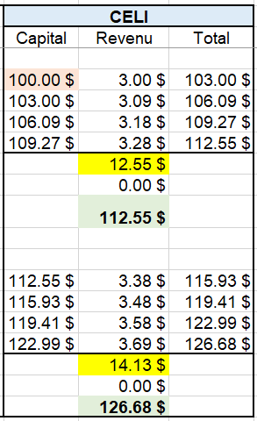
CELI: calculs comparatifs
Comme nous ne sommes pas imposés sur nos revenus dans un CELI, notre argent augmentera de façon exponentielle au fil du temps.
Si le taux d'imposition est de 0, voyons combien on gagnera en plus. Pourquoi donc?

Slide 14

Brève réflexion
  Combien d'impôt allez-vous payer si vous n'investissez pas dans un compte CELI?
  Combien d'argent allez-vous gagner en plus (total après impôt) si vous utilisez un CELI pour vos placements?
  Vous pouvez regarder les exemples des diapos précédentes pour répondre à ces questions.

Slide 15

En somme…
  Si vous débutez et que vous n'avez pas beaucoup d'argent, il est logique d'utiliser votre CELI afin de décupler votre investissement.
  Au fil du temps, vos revenus augmenteront de façon exponentielle.

Slide 16
CELI: méthode de comparaison
Essayez différents nombres pour les deux calculatrices afin de voir quel rendement vous obtiendrez.
Essayez différents taux d'imposition et montants principaux. Voyez la différence de vos rendements dans un CELI.
Que remarquez-vous si vous utilisez deux calculatrices différentes? Quelle différence cela fait-il sur vos rendements?

Slide 17
CELI et intérêt composé
À présent, vous connaissez le pouvoir cumulatif d'un CELI comme premier compte d'épargne.
Garder les impôts dans votre poche est le meilleur moyen d'accumuler des économies.
Examinons maintenant un premier investissement courant, un CPG (certificat de placement garanti).

Slide 18
CELI et intérêt composé
Le certificat de placement garanti en bref:
Le CPG est un placement soutenu par le gouvernement canadien, c'est-à-dire les contribuables (donc garanti).
Ceci en fait un investissement très sûr.
Les taux d'intérêt sont généralement plus bas sur ces investissements en raison de leur faible niveau de risque.
Le CPG est offert par pratiquement toutes les institutions réglementées au Canada.

Slide 19

CELI et intérêt composé
Les risques du certificat de placement garanti
Par défaut. Si le gouvernement ne peut pas payer ses dettes, le dollar va s'effondrer rendant l'argent du CPG sans valeur.
Risque de durée. Plus longtemps on bloque un CPG, plus longtemps on n’aura pas accès à notre argent.
Risque de taux d'intérêt. Si on bloque notre argent pendant 5 ans à 4 % et que les taux montent à 8 %, on va rater la hausse des taux d'intérêt.
Coût d'opportunité. Si nos fonds sont bloqués dans un CPG, on pourrait manquer d'autres opportunités plus importantes de gains (ou de pertes).
Bien que ces risques soient réels, le risque pour votre capital est essentiellement nul.

Slide 20
CELI et intérêt composé
Activité:
Imaginez que vous avez reçu (ou gagné) 6 000 $.
Votre tâche:
  Choisissez différents états de CPG (durées et taux d'intérêt) à investir pour une période de cinq ans.
  Calculez les rendements composés d'un compte imposable et d'un CELI (utilisez la calculatrice Excel ou Google Sheet).
  Notez combien vous gagnerez dans chacun de ces comptes et quelle est la différence entre le compte imposable et le CELI.
  Expliquez pourquoi vous avez choisi ces durées de CPG.

Slide 21
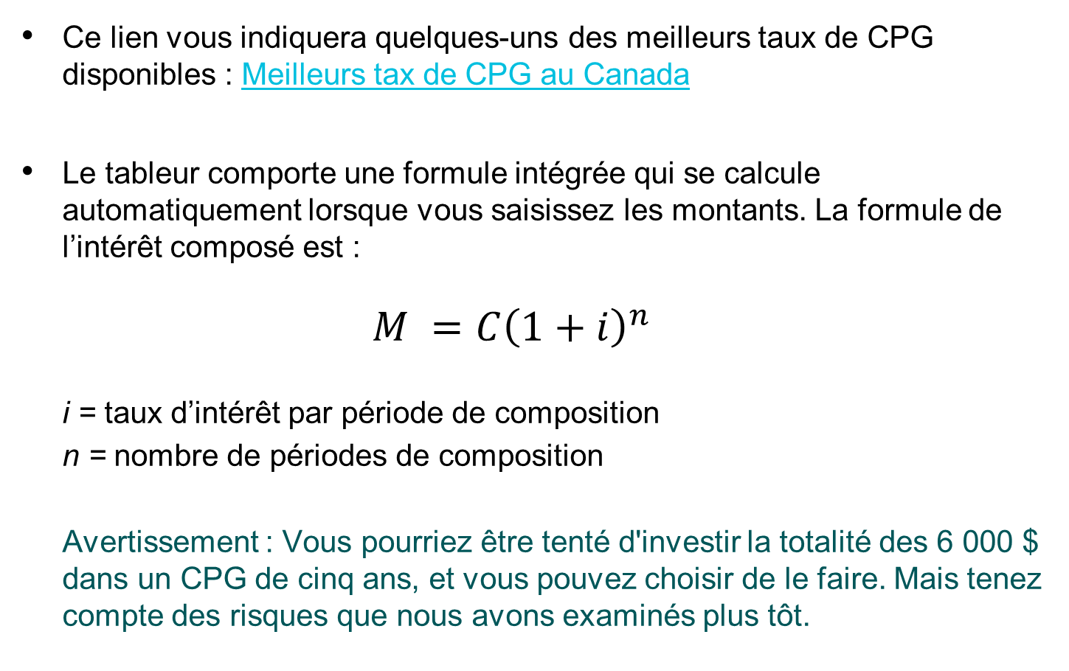
CELI et intérêt composé
Ce lien vous indiquera quelques-uns des meilleurs taux de CPG disponibles : Meilleurs tax de CPG au Canada
Le tableur comporte une formule intégrée qui se calcule automatiquement lorsque vous saisissez les montants. La formule de l’intérêt composé est :
  $$M =C{\left(1+i\right)}^{n}$$
  i = taux d’intérêt par période de composition
  n = nombre de périodes de composition
  Avertissement : Vous pourriez être tenté d'investir la totalité des 6 000 $ dans un CPG de cinq ans, et vous pouvez choisir de le faire. Mais tenez compte des risques que nous avons examinés plus tôt.

Slide 22
Questions de réflexion
Après avoir terminé l'activité, prenez un moment pour réfléchir.
Quelles durées avez-vous choisies pour bloquer votre argent dans les CPG ? Pourquoi avez-vous choisi ces durées?
Qu'avez-vous remarqué quand vous avez calculé les rendements sur 5 ans dans les comptes imposables et le CELI?
Comment un CELI comme compte d'épargne aide-t-il à accélérer le processus de composition?

Slide 23
CELI et intérêt composé
Envie d'un nouveau défi?
Faites le même exercice, mais cette fois-ci utilisez une combinaison d'actions canadiennes, de CPG et d'obligations.
Si vous choisissez des actions, assurez-vous de sélectionner « dividendes », car les dividendes canadiens ont des incidences fiscales différentes. La calculatrice fera une approximation des impôts. Utilisez le taux de dividende actuel et présumez qu'il va rester le même au fil du temps.
Si vous choisissez des obligations, sélectionnez « intérêts ».
Ignorez les gains/pertes en capital (augmentations ou baisses de prix).
Question: Si une entreprise augmente son dividende au cours de la période, qu'advient-il du revenu au fur et à mesure qu'il s'accumule?

Slide 24
Ressources additionnelles
https://www.canada.ca/fr/agence-revenu/services/formulaires-publications/publications/rc4466/guide-compte-epargne-libre-impot-celi-particuliers.html
https://www.canada.ca/fr/agence-revenu/services/impot/particuliers/sujets/compte-epargne-libre-impot.html
https://lautorite.qc.ca/grand-public/investissements/regimes-depargne/celi-compte-depargne-libre-dimpot
https://www.td.com/ca/en/personal-banking/personal-investing/products/investment-plans/tfsa/
https://www.cooperators.ca/en/Resources/plan-ahead/tfsa-vs-rrsp.aspx
Certaines de ces références proviennent d'institutions financières.

